Slide 1
Inversão 3D de campos potenciais em coordenadas esféricas
Parte 1: Modelagem direta
Leonardo Uieda
Valéria C. F. Barbosa
Carla Braitenberg

Slide 2
Sumário
Introdução
Métodos
Analise da precisão
Implementação computacional
Conclusões
Passado, presente e futuro
Aplicação a dados do GOCE

Slide 3
Introdução

Slide 4
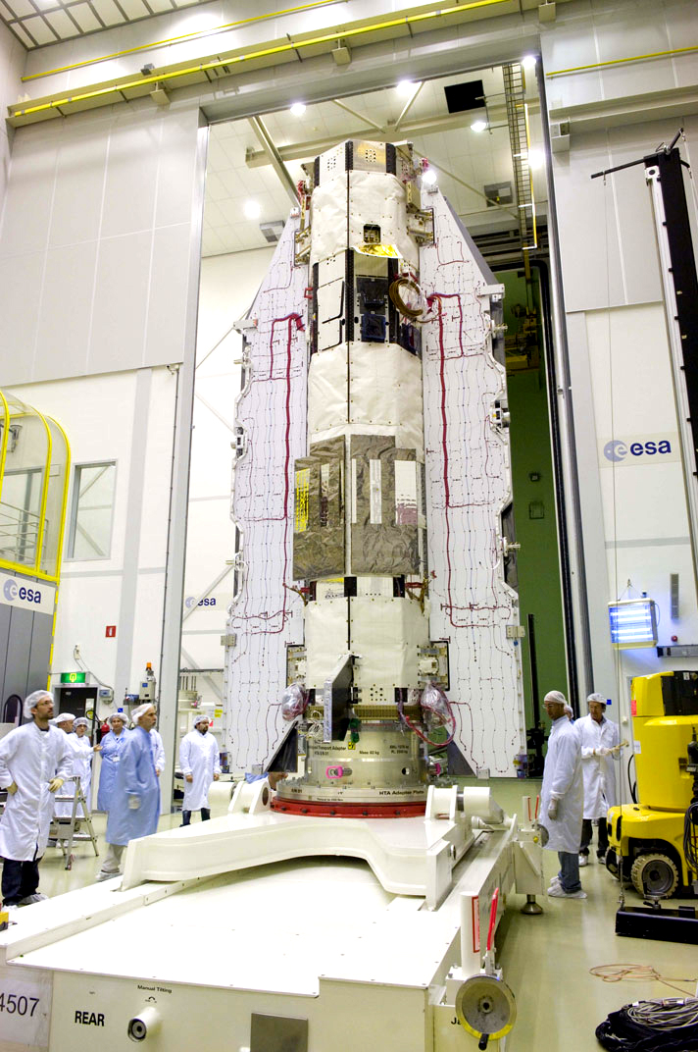
Missões de satélite
Abundância de dados gravitacionais de satélites
Mais recente: GOCE
  Gravity field and steady-state Ocean Circulation Explorer
Cobertura global de dados
Regularmente espaçados
Fonte: ESA

Slide 5
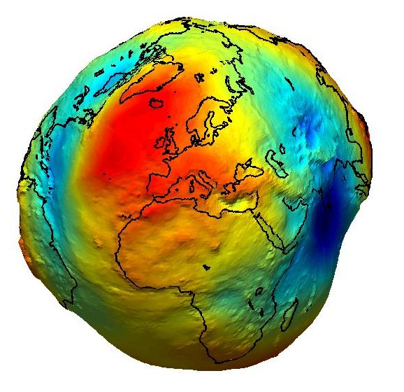
Novos dados
Estudos em escala global/regional
Com mais detalhe que antes
Novos desafios para modelagem
  Volume de dados
  Curvatura da Terra
Fonte: ESA

Slide 6
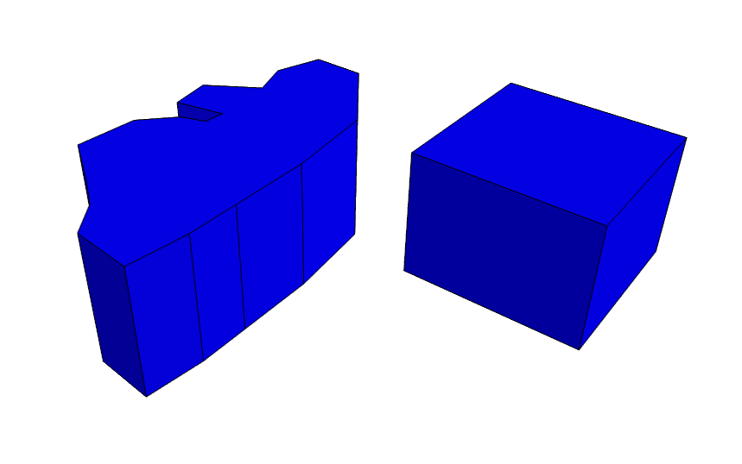
Curvatura da Terra
Modelagem tradicional: prismas retos
Não se encaixam na curvatura da Terra

Slide 7
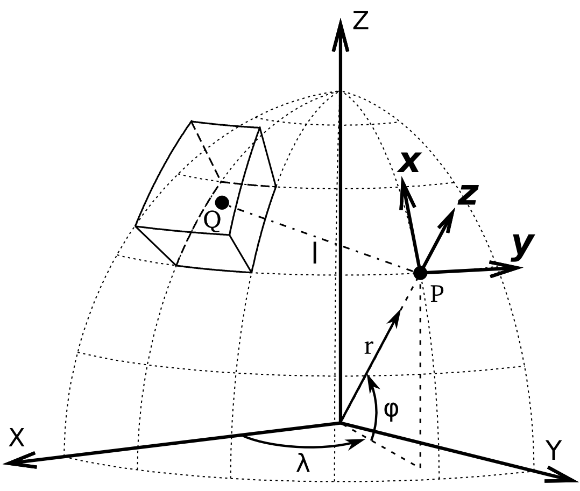
Tesseroides
Solução: discretrizar a Terra em prismas esféricos (tesseroides)
Tesseroide definido no sistema global (X, Y, Z)
Efeito calculado no sistema local (x, y, z)
Ponto de
observação

Slide 8
Modelagem com tesseroides
Fórmulas derivadas por Tscherning (1976), Smith et al. (2001) e Grombein et al. (2010)
Sem solução analítica
Solução por série de Taylor (Heck e Seitz, 2006)
Solução pela Quadratura Gauss-Legendre (Asgharzadeh et al., 2007; Wild-Pfeiffer, 2008)
QGL é o método mais aceito

Slide 9
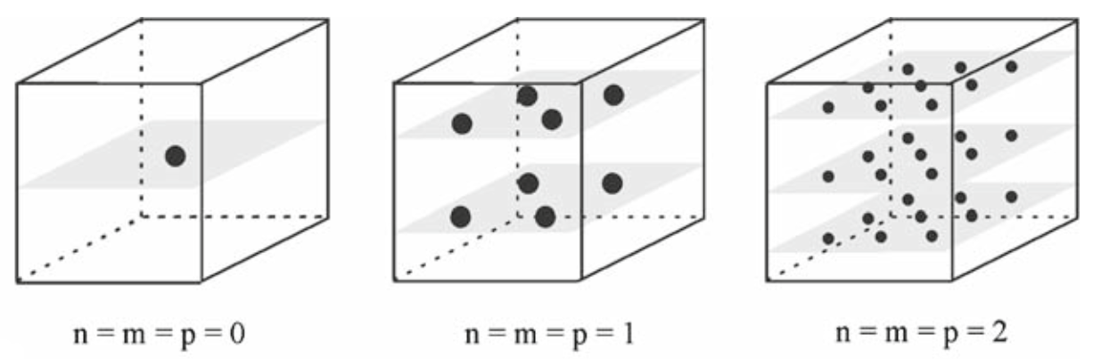
Quadratura Gauss-Legendre
Discretiza o integrando em pontos (nós)
Nós são raízes de polinômios de Legendre
Integral transforma em soma ponderada
Fonte: Wild-Pfeiffer (2008)

Slide 10
Acurácia da QGL
Sujeito a erros de aproximação
Depende do número de nós e características do integrando
Investigado por Ku (1977)
Para o prisma retangular reto e
Menciona uma regra empírica:
Distância até P > Distância entre os nós

Slide 11
Automatizar o cálculo preciso
nº de nós variável
  Distância a P > distância entre nós:
  Aumentar a ordem da QGL
nº de nós fixo (Li et al., 2011)
  Distância a P > distância entre nós:
  Divide tesseroide em tesseroides menores.
  Tesseroide menor = nós mais próximos

Slide 12
Questões
Ambos dependem da regra de Ku (1977)
Não é abordada em detalhe
É válida para tesseroides?
É válida para outras derivadas do potencial?
Qual o nível de erro cometido?

Slide 13
Neste trabalho
Quantificar o erro cometido pela QGL
Verificar se a regra de Ku (1977) é válida para tesseroides e derivadas do potencial
Implementar um programa computacional
Aplicar o programa

Slide 14
Métodos

Slide 15
Campos gravitacionais
Potencial do tesseroide
Fórmulas de Grombein et al (2010)

Slide 16
Campos gravitacionais
Atração gravitacional do tesseroide
Sistema local de P
Fórmulas de Grombein et al (2010)

Slide 17
Campos gravitacionais
Gradiente gravitacional do tesseroide
Sistema local de P
Fórmulas de Grombein et al (2010)

Slide 18
Integração numérica
Não existem soluções analíticas
De forma geral:

Slide 19
Quadratura Gauss-Legendre
nós
N, M e L = ordem da QGL
Fonte: Wild-Pfeiffer (2008)

Slide 20
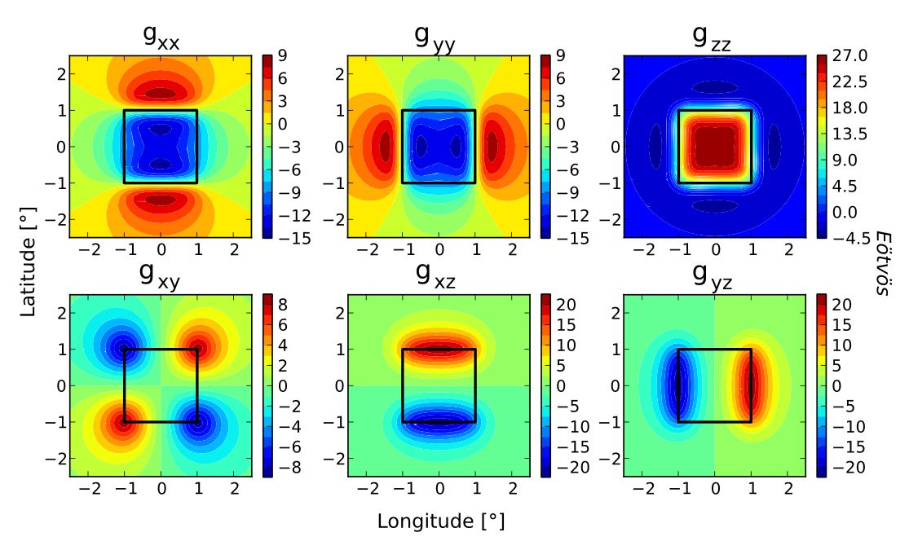
Exemplo
Gradiente de tesseroide a 50km (ordem 10)

Slide 21
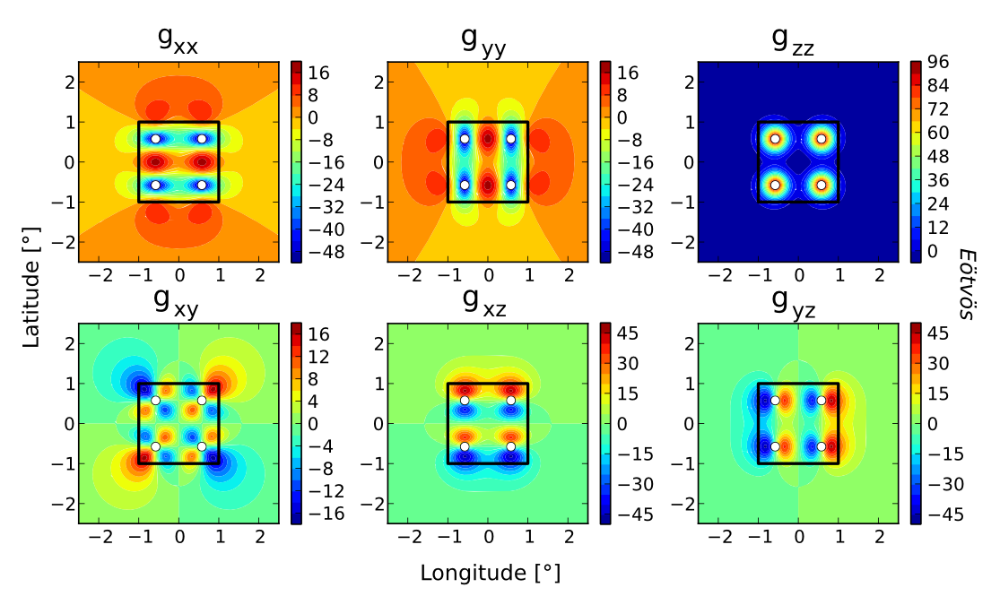
Exemplo
Gradiente de tesseroide a 50km (ordem 2)

Slide 22
Erro numérico
Depende do número de nós
E da distância entre tesseroide e P
  Distância a P > Distância entre os nós
Automatização
  Similar a Li et al. (2011)
  Fixar ordem = 2
  Se violar regra da distância:
    Dividir tesseroide em 8
  Recursivamente

Slide 23
L = maior dimensão
d/L > limite?

Slide 24
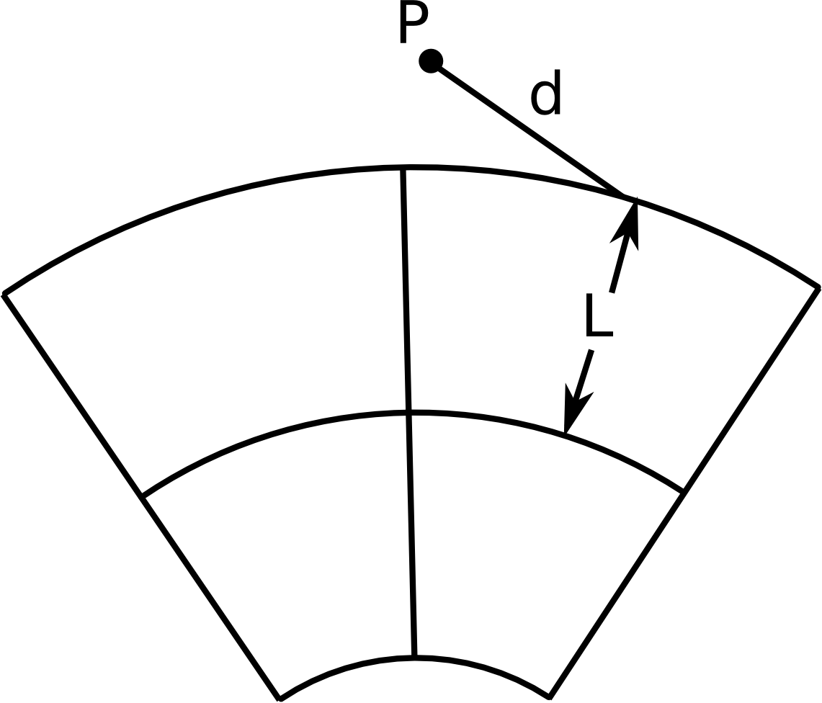
L = maior dimensão
d/L > limite?

Slide 25
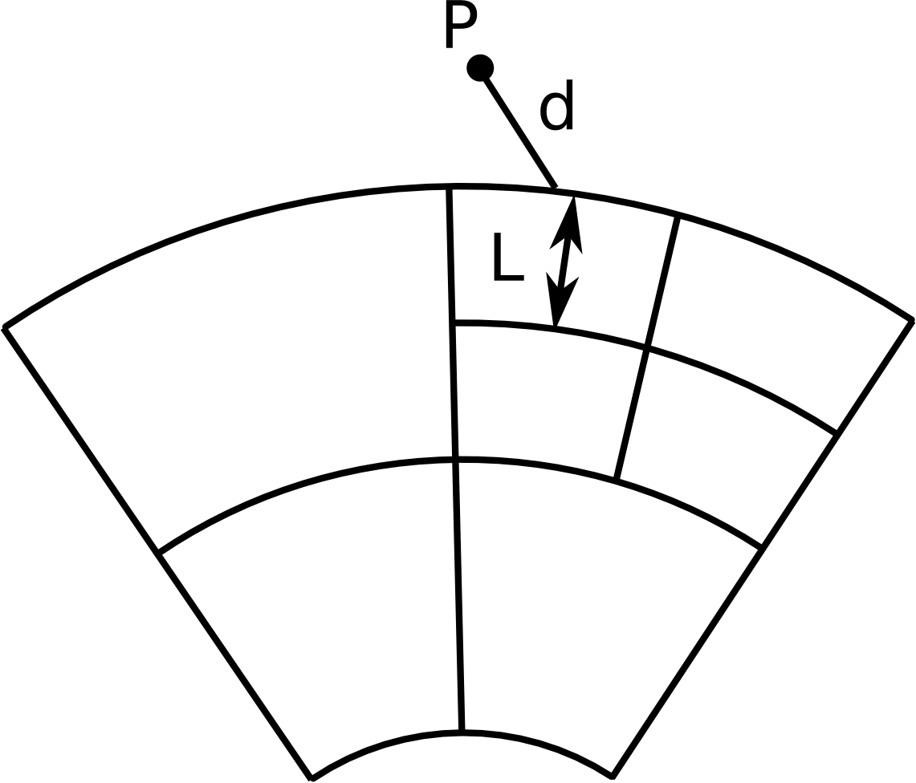
L = maior dimensão
d/L > limite?

Slide 26
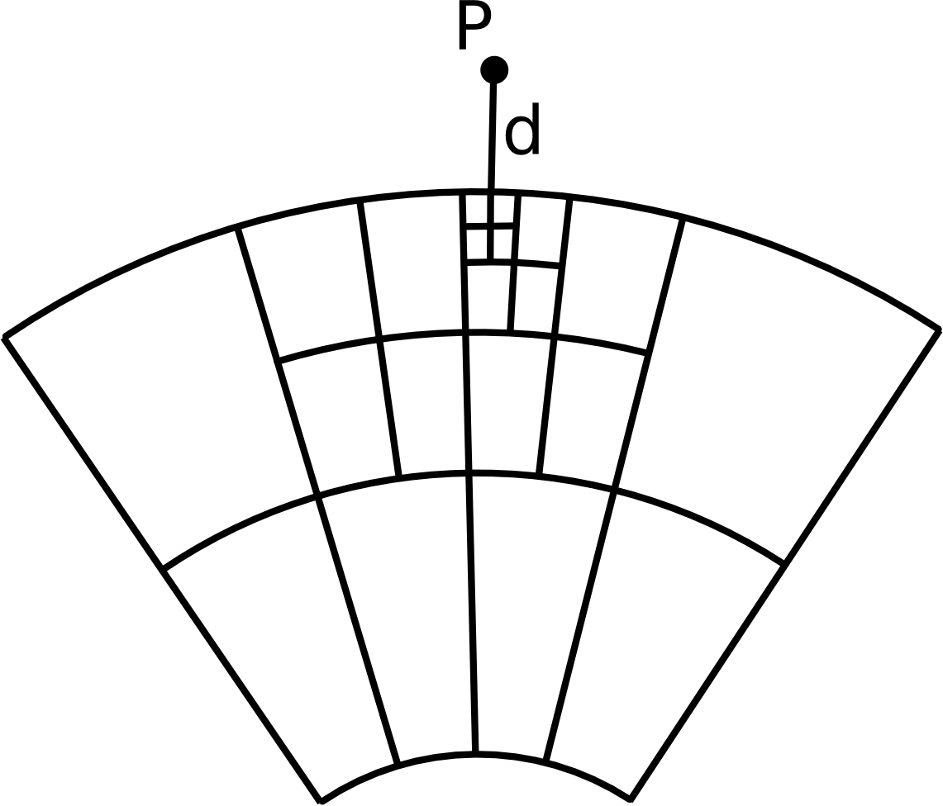
Até d/L > limite
para todos
L = maior dimensão

Slide 27
Determinação do “limite”
Quantificar o erro da QGL
Com relação a distância
Necessário saber o valor “correto”
Adotei o prisma retangular reto
Mesma massa do tesseroide
Efeito parecido:
  Tesseroides pequenos (< 10 km)
  No equador
Solução analítica de Nagy et al. (2000)

Slide 28
Comparação com prismas
Achar d/L que torne erro relativo < tolerância
Escolhi tolerância = 0.1%
Calculei efeito de tesseroide e prisma
No equador
V, g e gradientes
Linha radial a lon=0.01*L lat=0.01*L
  Algumas componentes = 0 no centro do tesseroide
Altitude de 0.01*L a 7*L

Slide 29
Comparação com prismas
d/L limite não deve depender do tamanho
Repete cálculo para vários tamanhos
De 0.0001º a 0.1º

Slide 30
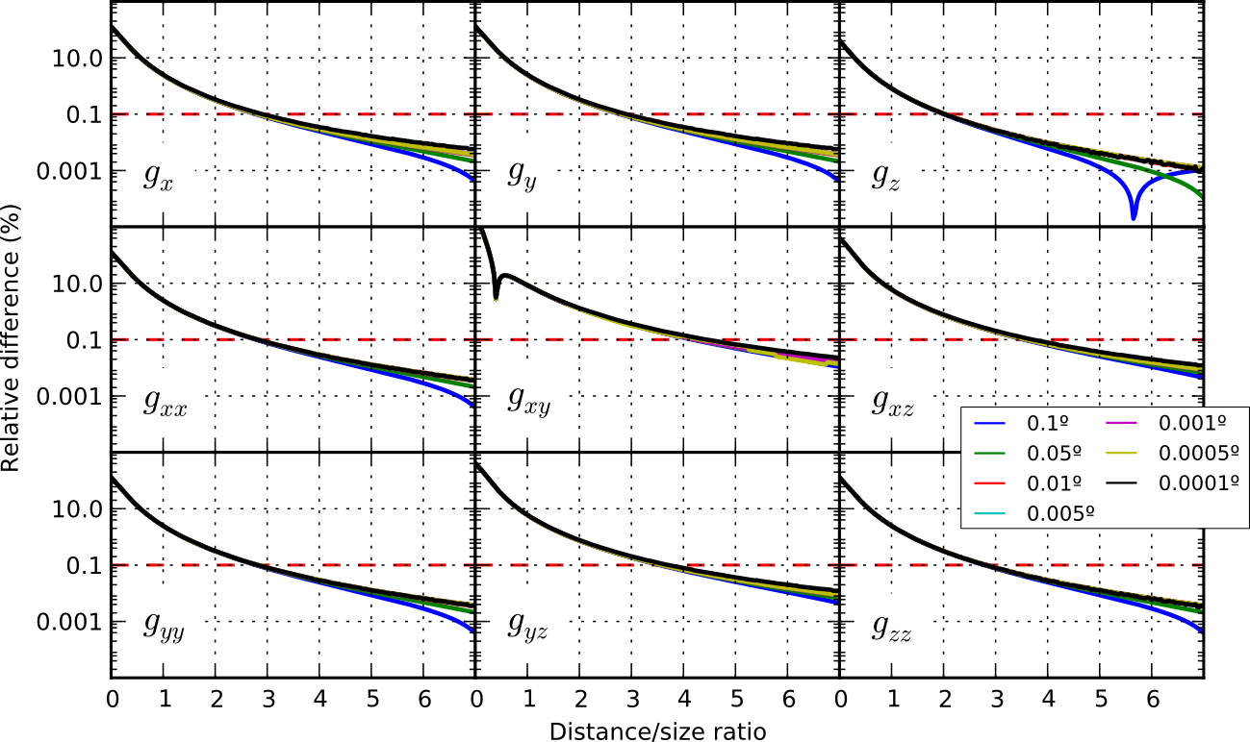
Resultados: Razão d/L

Slide 31
Resultados: Razão d/L
Diferente para componentes de g e gradientes
Para precisão de 0.1% distância mínima deve ser maior que regra de Ku (1977)
Regra de Ku (1977) gera erro de 10% em
Não depende do tamanho do tesseroide

Slide 32
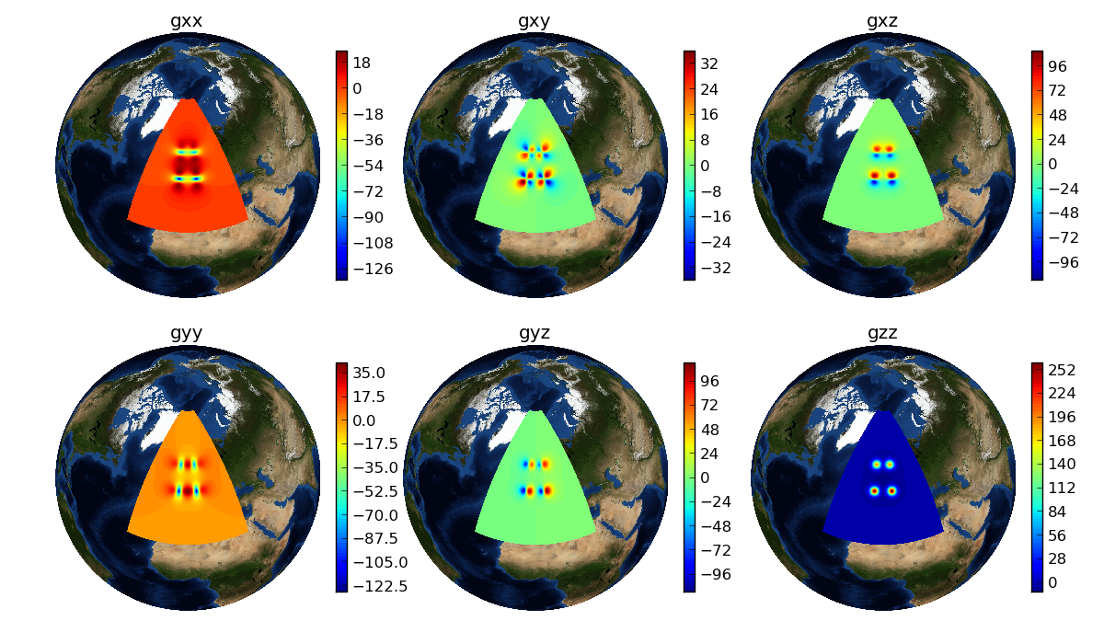
Sem divisão recursiva
(ordem 2 a 250 km de altitude)
Tesseroide de 20º x 20º x 50km

Slide 33
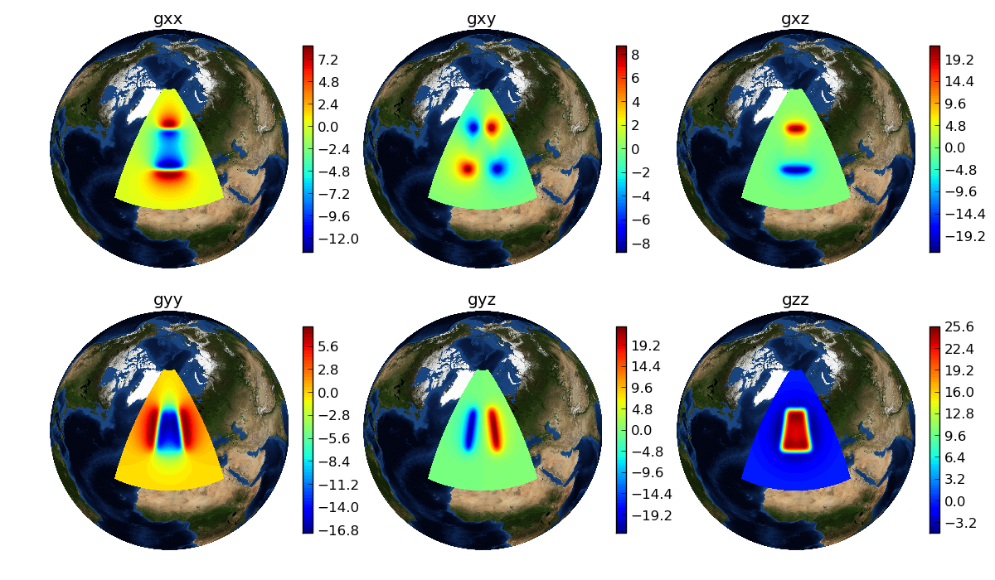
Com divisão recursiva
Tesseroide de 20º x 20º x 50km

Slide 34
Implementação

Slide 35
Tesseroids v1.1
Programas código aberto (Licensa BSD)
Calculam usando o método descrito
Com a razão d/L determinada
+ efeito de prismas retangulares retos
  coord. cartesianas e esféricas
+ geração de modelos
  Interface e camadas
www.fatiando.org/software/tesseroids

Slide 36
Aplicação

Slide 37
Aplicação
Calcular anomalia Bouguer residual
Região dos Alpes
Dados ar-livre do GOCE (d/o 250)
Correção de terreno
  DEM ETOPO1 (0.05º resolução)
  Densidade:
    Continentes 2.67 g/cm³
    Oceanos 1.03 - 2.67 = -1.64 g/cm³

Slide 38
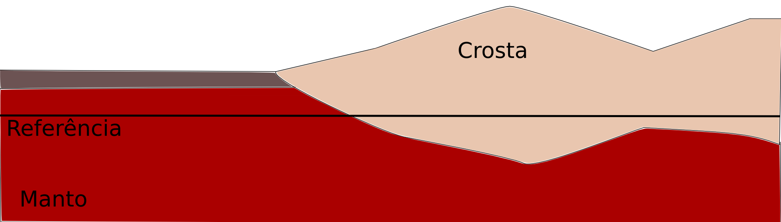
Efeito da Moho
Medidas = efeito de tudo
Anomalia da gravidade = medidas – modelo de referência
Anomalia Bouguer = anomalia – efeito da distância – efeito acima do elipsoide (topografia)

Slide 39
Efeito da Moho
O que falta:
  Efeito de massa extra na crosta
  Removido a menos ou a mais no modelo de referência
Removi manto
É crosta
Removi crosta
É manto

Slide 40
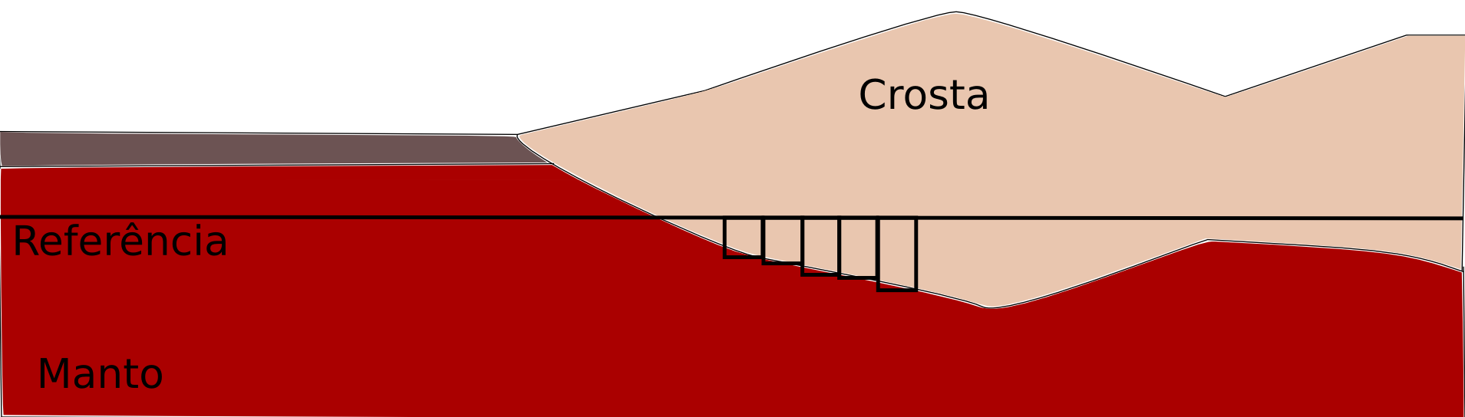
Efeito da Moho
O que falta:
  Efeito de massa extra na crosta
  Removido a menos ou a mais no modelo de referência
Removi manto
É crosta
Removi crosta
É manto
Tesseroides

Slide 41
Efeito da Moho
Valores de referência do PREM:
  Moho de referência = 35 km
  Contraste de densidade = 3.2 – 2.9 = 0.3 g/cm³

Slide 42
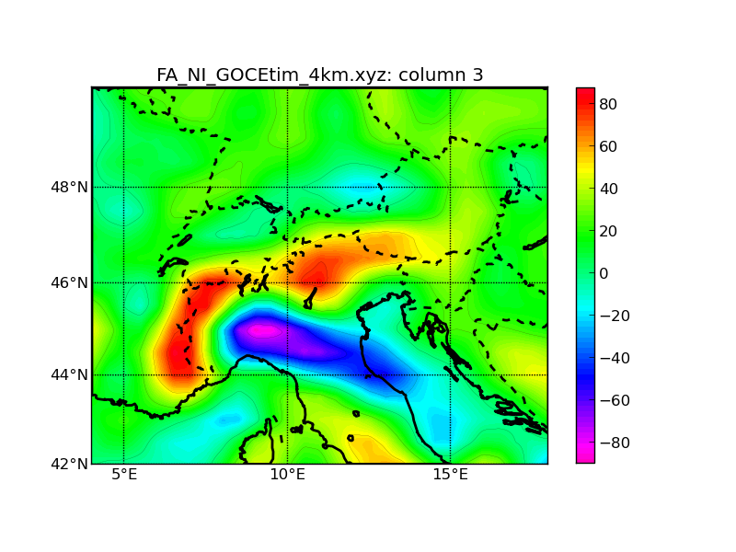
Anomalia ar-livre (GOCE d/o 250)

Slide 43
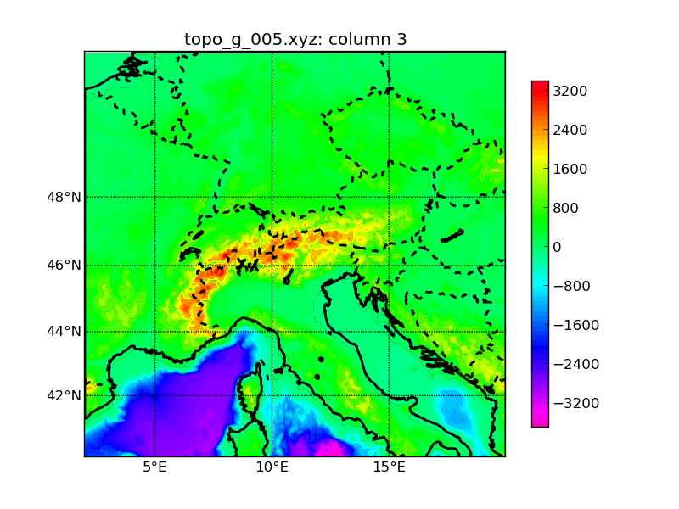
Modelo topográfico

Slide 44
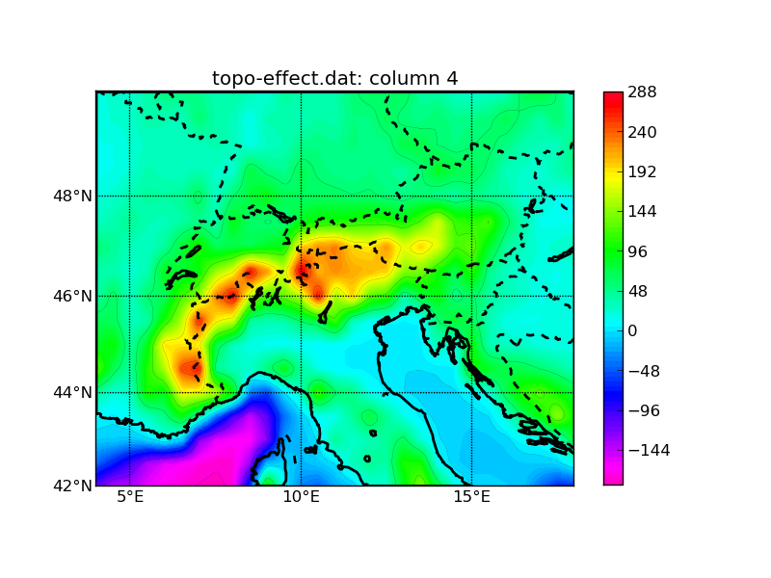
Efeito da topografia

Slide 45
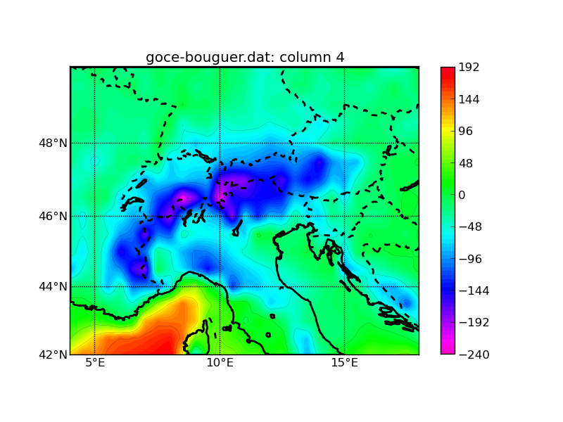
Anomalia Bouguer

Slide 46
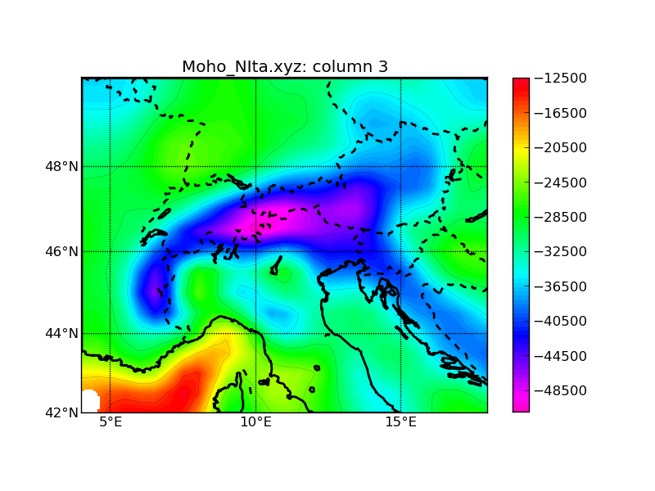
Moho (Grad et al., 2009)

Slide 47
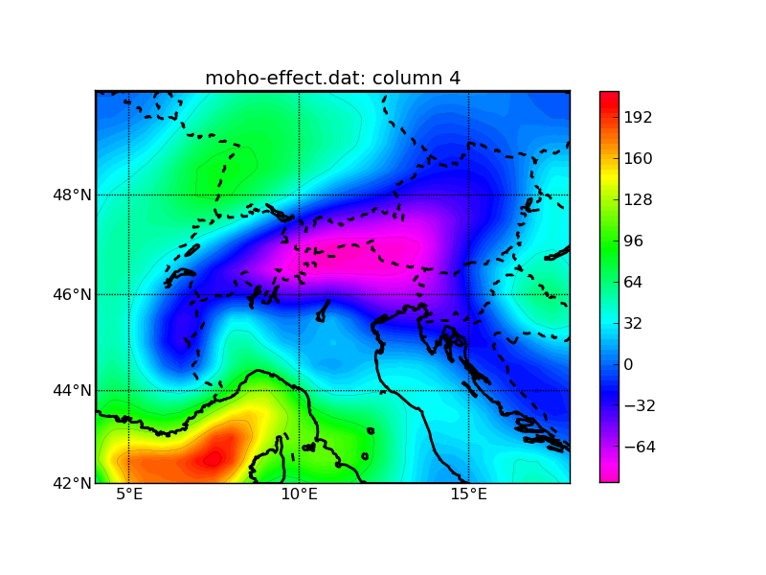
Efeito da Moho

Slide 48
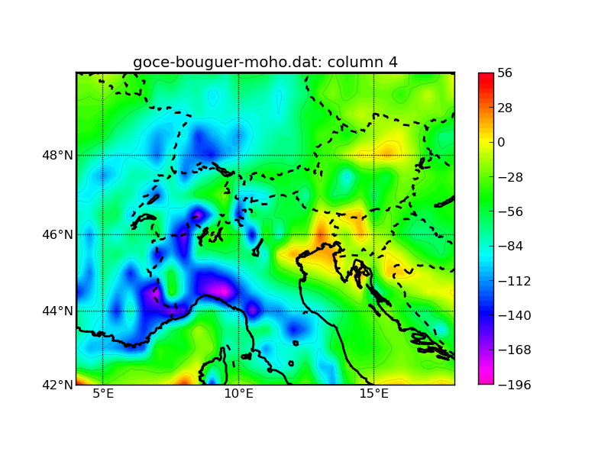
Anomalia Bouguer residual

Slide 49
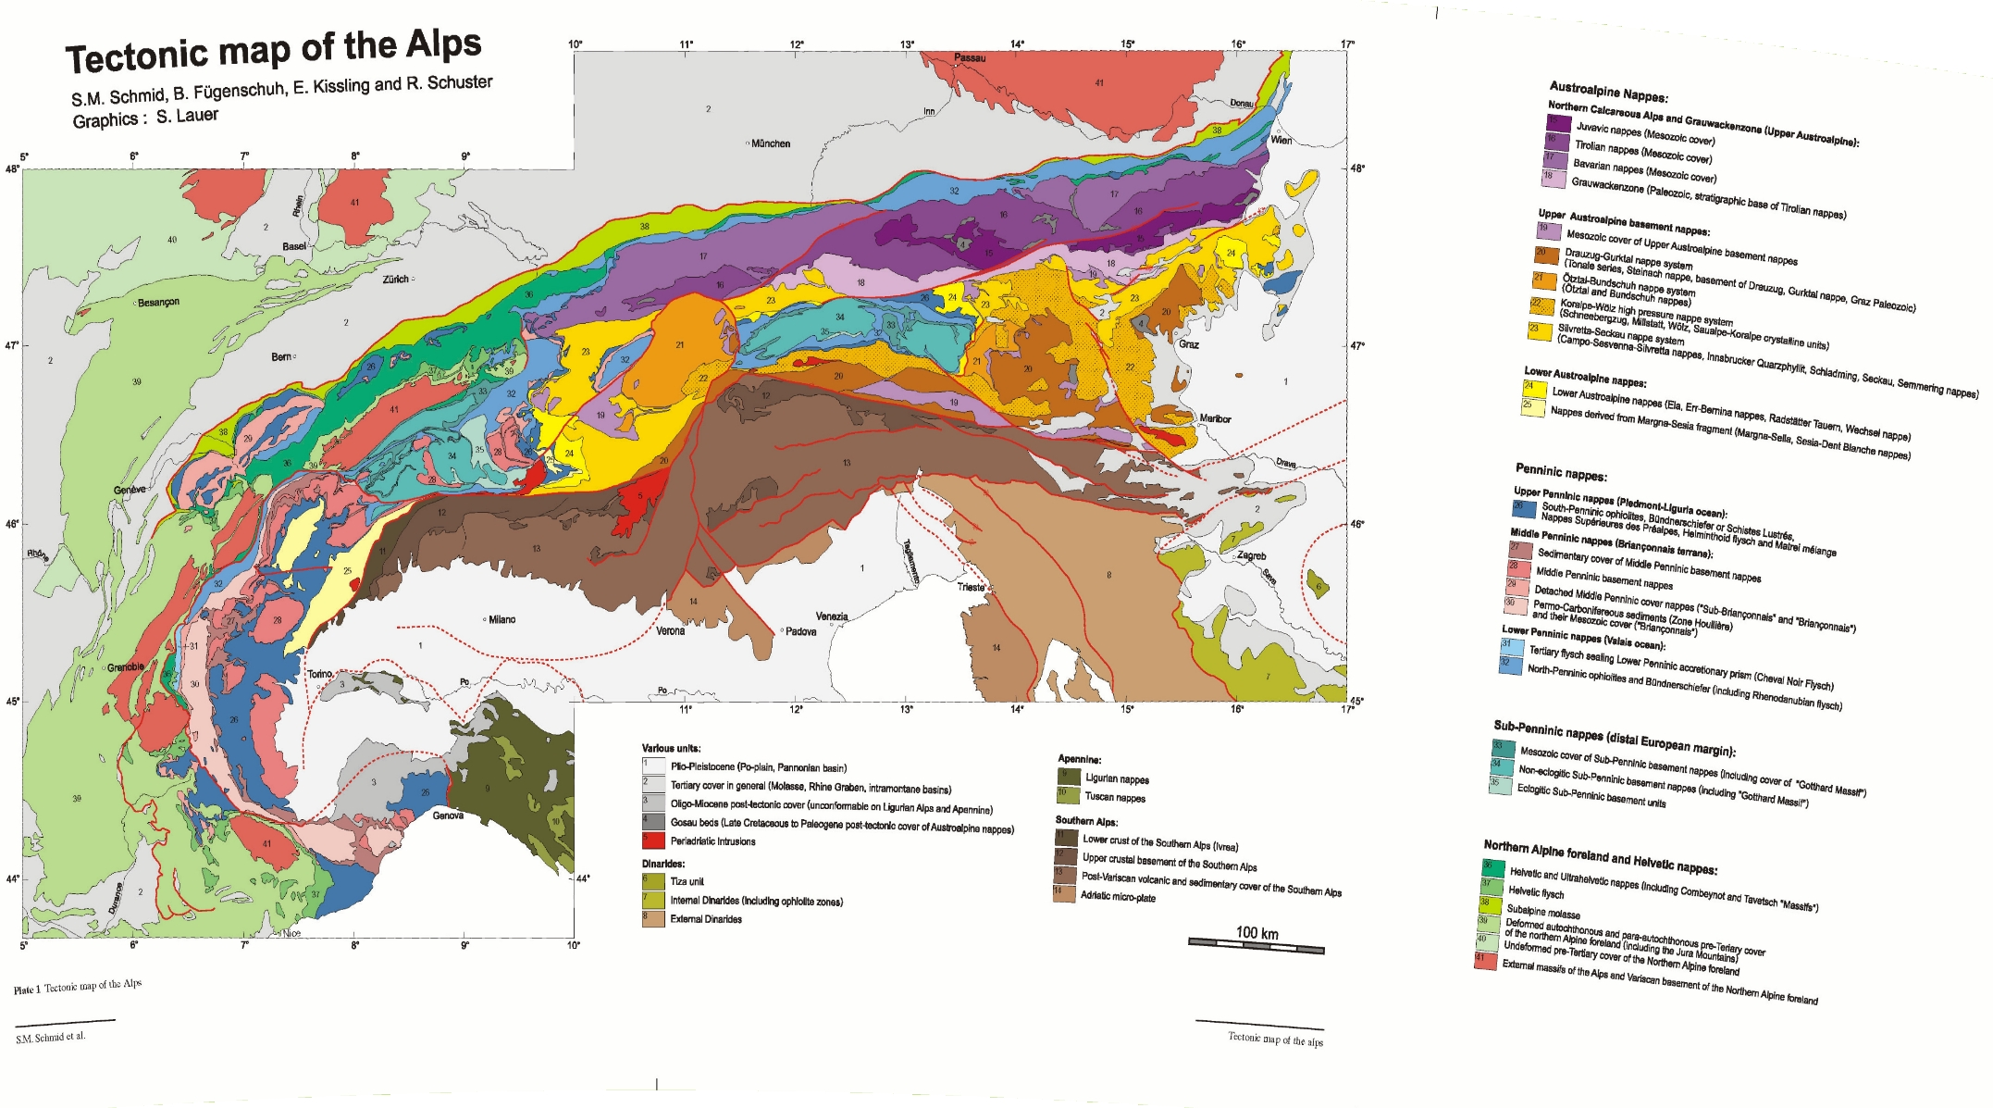

Slide 50
Anomalia Bouguer residual
Não possui correlação com a Moho nem com o terreno
  Estruturas internas da crosta?
Anomalias negativas a oeste e positivas a leste
  Provincias tectonicas diferentes a oeste e a leste?

Slide 51
Conclusões

Slide 52
Conclusões
Modelagem em coord. esféricas: tesseroides
Automatizar com método similar a Li et al. (2011)
  Ordem 2
  Divisão recursiva
Regra da distância deve ser alterada
  Para obter erro de 0.1%
  Diferente para cada componente
Regular distância com erro desejado
Inversão requer modelo direto preciso
Viabiliza inversão 3D em coord. esféricas

Slide 53
Passado, presente e futuro

Slide 54
Passado
Nov 2011 – Set 2012:
  Disciplinas
  Modelagem direta
  Revisão do paper mestrado (publicado em Junho)
  Resumos para:
    IAG Gravity field (visita a Carla Braitenberg)
    SEG Las Vegas (continuação do mestrado)
    SBGf (continuação do mestrado)

Slide 55
Presente
Escrita do artigo sobre modelagem direta
  Colaboração com Carla Braitenberg
  Submeter para GJI
Colaboração em 2 artigos
Preparação para IAG (Outubro), SEG e SBGf (Novembro)

Slide 56
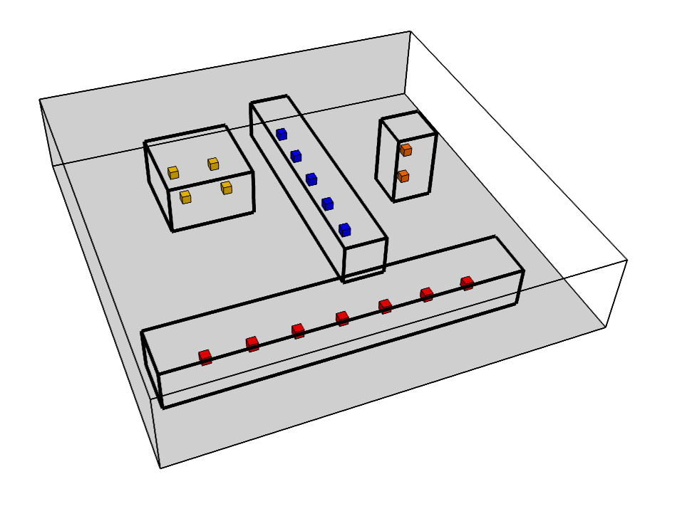
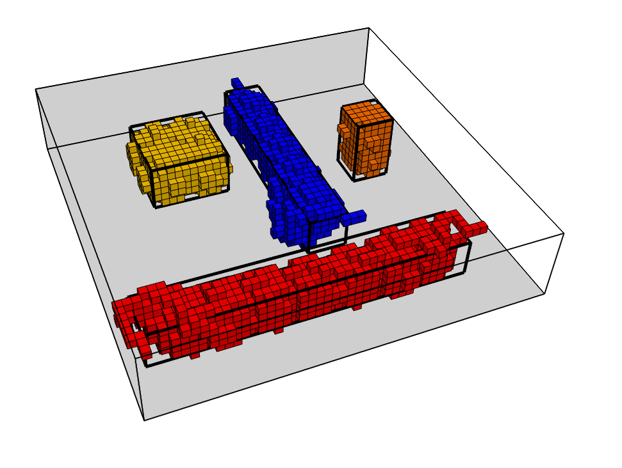
Futuro
2013
  Adaptar inversão com sementes (mestrado) para tesseroides
  Testes e aplicações
  Escrita e submissão do artigo
2013 < t < 2014
  Doutorado sanduiche
2014
  Elaborar inversão de interfaces (Moho) com tesseroides
  Vincular com isostasia e modelos anteriores
  Testes e aplicações
  Escrita do artigo

Slide 57
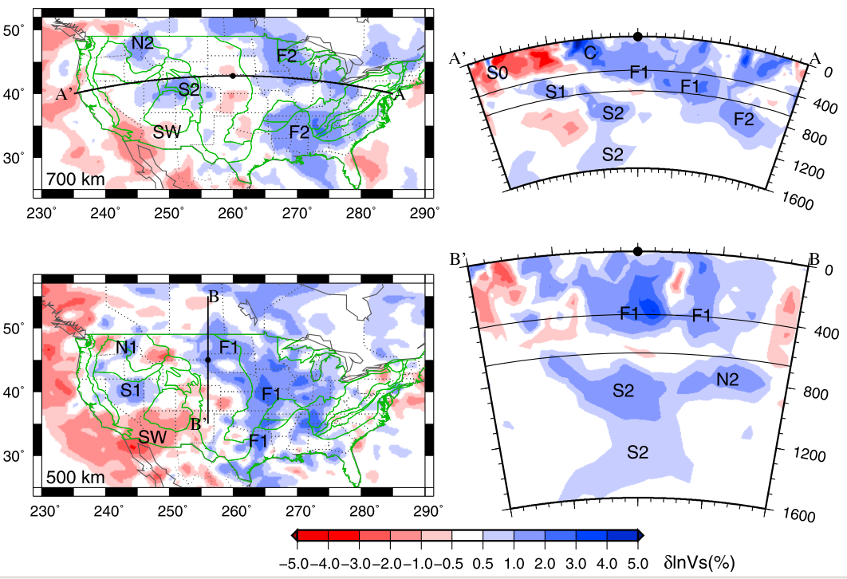
Testar modelos tomográficos
Usar para selecionar sementes
É capaz de ajustar dados gravimétricos?
Se não, como deveria ser para ajustar?

Slide 58
Referencias
Asgharzadeh, M. F., R. R. B. von Frese, H. R. Kim, T. E. Leftwich, and J. W. Kim (2007), Spherical prism gravity effects by Gauss-Legendre quadrature integration, Geophysical Journal International, 169(1), 1–11.
Grad, M., T. Tiira, and E. W. Group (2009), The Moho depth map of the European Plate, Geophysical Journal International, 176(1), 279–292, doi:10.1111/j.1365-246X.2008.03919.x.
Grombein, T., K. Seitz, and B. Heck (2010), Untersuchungen zur effizienten Berechnung topographischer Effekte auf den Gradiententensor am Fallbeispiel der Satellitengradiometriemission GOCE, KIT Scientific Reports 7547.
Heck, B., and K. Seitz (2006), A comparison of the tesseroid, prism and point-mass approaches for mass reductions in gravity field modelling, Journal of Geodesy, 81(2), 121–136.
Ku, C. C. (1977), A direct computation of gravity and magnetic anomalies caused by 2- and 3-dimensional bodies of arbitrary shape and arbitrary magnetic polarization by equivalent-point method and a simplified cubic spline, Geophysics, 42(3), 610.
Li, Z., T. Hao, Y. Xu, and Y. Xu (2011), An efficient and adaptive approach for modeling gravity effects in spherical coordinates, Journal of Applied Geophysics, 73(3), 221–231.
Nagy, D., G. Papp, and J. Benedek (2000), The gravitational potential and its derivatives for the prism, Journal of Geodesy, 74(7-8), 552–560, doi:10.1007/s001900000116.
Smith, D. A., D. S. Robertson, and D. G. Milbert (2001), Gravitational attraction of local crustal masses in spherical coordinates, Journal of Geodesy, 74(11-12), 783–795.
Tscherning, C. C. (1976), Computation of the second-order derivatives of the normal potential based on the representation by a Legendre series, Manuscripta Geodaetica, 1, 71–92.
Wild-Pfeiffer, F. (2008), A comparison of different mass elements for use in gravity gradiometry, Journal of Geodesy, 82(10), 637–653.

